Slide 1
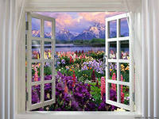
ПРАВОСЛАВНАЯ ГОСТИНАЯ « РАДУГА»
ТЕМА:
« Русская литература –
духовная литература»
Дорогу осилит идущий

Slide 3
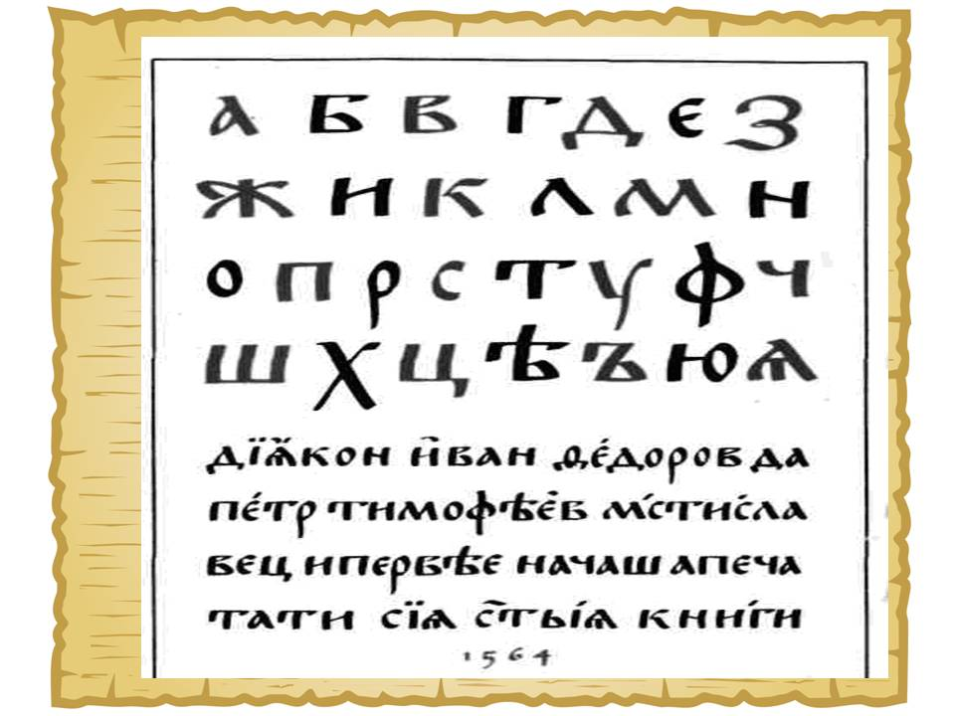

Slide 4
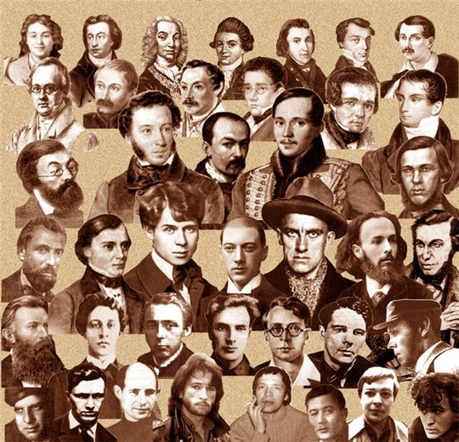
ЖУКОВСКИЙ
ГРИБОЕДОВ
ЛЕСКОВ
ПУШКИН
ДЕРЖАВИН
КРЫЛОВ
ЛЕРМОНТОВ
ТОЛСТОЙ
ДОСТОЕВСКИЙ
ЕСЕНИН
ЧЕХОВ
БУНИН
БЛОК
ЦВЕТАЕВА
МАЯКОВСКИЙ
БУЛГАКОВ
АХМАТОВА
СОЛЖЕНИЦЫН И ………………

Slide 5
« Выше того не выдумать, что уже есть в Евангелии» Н.В.Гоголь
« Не собирайте себе сокровищ на земле, где моль и ржа истребляют и где воры подкапывают и крадут, но собирайте себе сокровища на небе, где ни моль, ни ржа не истребляют, и где воры не подкапывают и не крадут, ибо где сокровище ваше, там будет и сердце ваше».
Евангелие от Матфея

Slide 6
«Слава Творцу, жизнь приемлю смиренно, всему покоряюсь .Ибо везде Промысел… Терпением вашим спасайте души ваши»
В.А.Жуковский
«…не как мальчик же я верую во Христа и Его исповедую, а через большое горнило сомнения моя осанна прошла…». Ф.М.Достоевский
: «..а совесть без Бога есть ужас, она может заблудиться до самого безнравственного…» Ф.М.Достоевский
«…что нужно, что бы избежать падения, ответ один – держаться Православия». И.А.Бунин
«Нужно веровать в Бога, а если веры нет. То не занимать её место шумихой, а искать, искать одиноко, один на один со своей совестью». А.П. Чехов
«Уже с давних пор я только о том и хлопочу, чтобы после моего сочинение человек в волю посмеялся над чёртом». Н.В.Гоголь

Slide 7
Молитва и стихи
А.С.Пушкин
Отцы пустынники и жены непорочны, Чтоб сердцем возлетать во области заочны, Чтоб укреплять его средь дольних бурь и битв, Сложили множество божественных молитв; Но ни одна из них меня не умиляет, Как та, которую священник повторяет Во дни печальные Великого поста; Всех чаще мне она приходит на уста И падшего крепит неведомою силой: Владыко дней моих! дух праздности унылой, Любоначалия, змеи сокрытой сей, И празднословия не дай душе моей. Но дай мне зреть мои, о Боже, прегрешенья, Да брат мой от меня не примет осужденья, И дух смирения, терпения, любви И целомудрия мне в сердце оживи
Господи и Владыко живота моего, дух праздности, уныния, любоначалия и празднословия не даждь ми.( поклон)
Дух же целомудрия, смиренномудрия, терпения и любве даруй ми, рабу Твоему.
(поклон)
Ей, Господи, Царю, даруй ми зрети моя прегрешения и не осуждати брата моего, яко благословен еси во веки веков. (поклон) Аминь

Slide 8
Конец 19… Начало 20-го… века
«У меня сегодня много дела:
Надо память до конца убить,
Надо, чтоб душа окаменела.
Надо снова научиться жить»
А.Ахматова
«Жалко мне, что я в Бога не верил. Страшно мне, что не верю теперь» С.Есенин
«А сердце рвётся к выстрелу,
а горло бредит бритвою.
В бессвязный бред о демоне
растёт моя тоска,
Идёт за мной, к воде манит,
Ведёт на крыши скат…» В.Маяковский

Slide 9
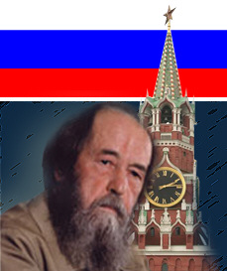
Александр Исаевич Солженицын в 1952 году пишет:
«И теперь ,возвращённою мерою,
Надчерпнувши воды живой,-
Бог Вселенной! Я снова верую!
И с отрёкшимся, был Ты со мной».

Slide 10
БЛАГОДАРИМ ЗА ВНИМАНИЕ

